Slide 1






Slide 2

CHINH PHỤC
ĐỈNH NÚI
Bài mới
- Click vào từng chấm tròn để qua slide theo trình tự leo núi.
- CLick cậu bé qua slide 15

Slide 3

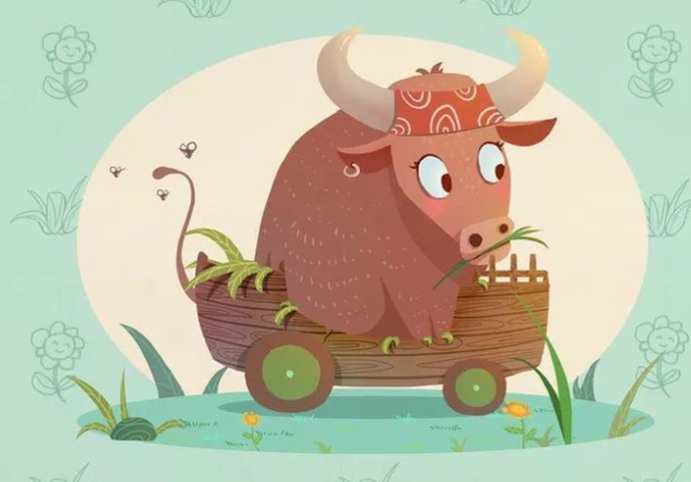
Nhìn ảnh và dự đoán tên gọi theo năm âm lịch mà em biết
- CLick cậu bé để trở về
Năm Sửu

Slide 4
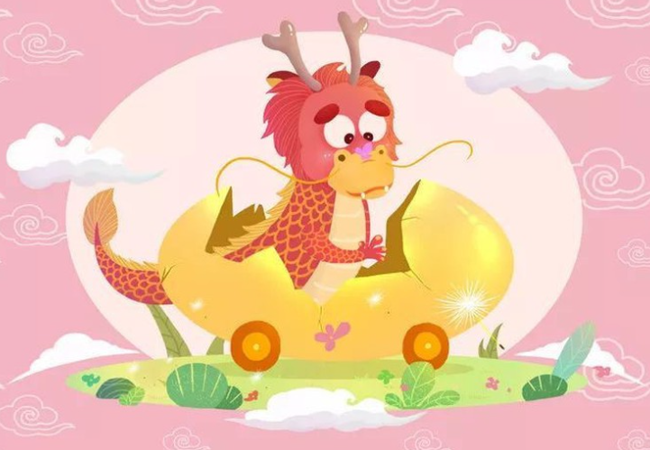
Nhìn ảnh và dự đoán tên gọi theo năm âm lịch mà em biết
- CLick cậu bé để trở về
Năm Thìn

Slide 5

Nhìn ảnh và dự đoán tên gọi theo năm âm lịch mà em biết
- CLick cậu bé để trở về
Năm Tuất

Slide 6
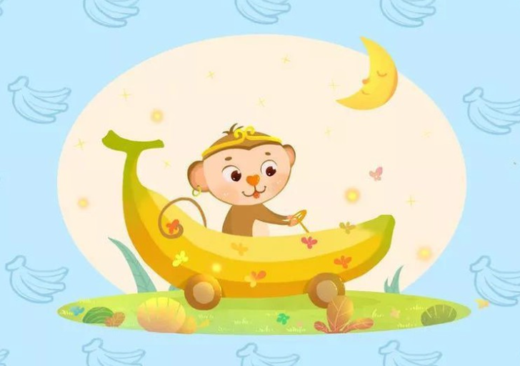
Nhìn ảnh và dự đoán tên gọi theo năm âm lịch mà em biết
- CLick cậu bé để trở về
Năm Thân

Slide 7
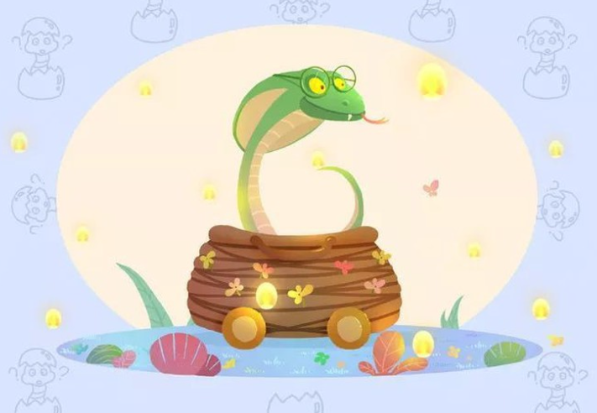
Nhìn ảnh và dự đoán tên gọi theo năm âm lịch mà em biết
- CLick cậu bé để trở về
Năm Tị

Slide 8
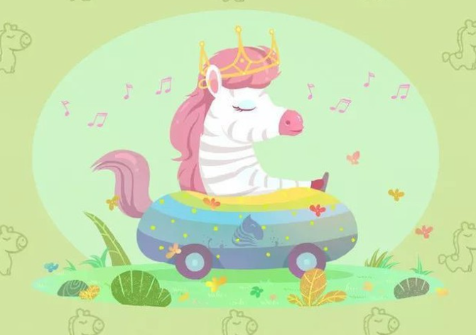
Nhìn ảnh và dự đoán tên gọi theo năm âm lịch mà em biết
- CLick cậu bé để trở về
Năm Ngọ

Slide 9




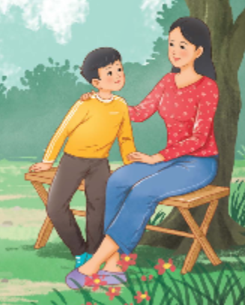
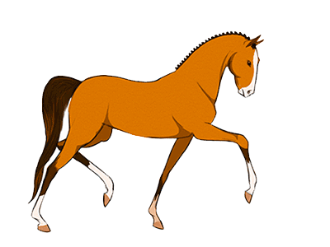
Thứ hai ngày 16 tháng 9 năm 2024

Slide 10

YÊU CẦU CẦN ĐẠT
YÊU CẦU CẦN ĐẠT
Đọc đúng và diễn cảm bài thơ Tuổi Ngựa, biết thể hiện giọng đọc khác nhau phù hợp với lời nói của mỗi nhân vật (mẹ và con); nhấn giọng vào những từ ngữ cần thiết để thể hiện cảm xúc, suy nghĩ của bạn nhỏ thông qua hình ảnh chú ngựa con.
Đọc hiểu: Nhận biết được nội dung cuộc trò chuyện của hai mẹ con, cảm nhận được suy nghĩ, cảm xúc của bạn nhỏ về hành trình rong ruổi của chú ngựa con và hình dung được những cảnh vật tươi đẹp của nhiều miền đất theo tưởng tượng của bạn nhỏ. Hiểu điều tác giả muốn nói qua bài thơ: Tuổi thơ có nhiều ước mơ, muốn đi đến nhiều nơi, muốn khám phá nhiều điều thú vị của cuộc sống,...

Slide 11




Slide 12








Mắt dõi
Tai nghe
Tay dò

Slide 13
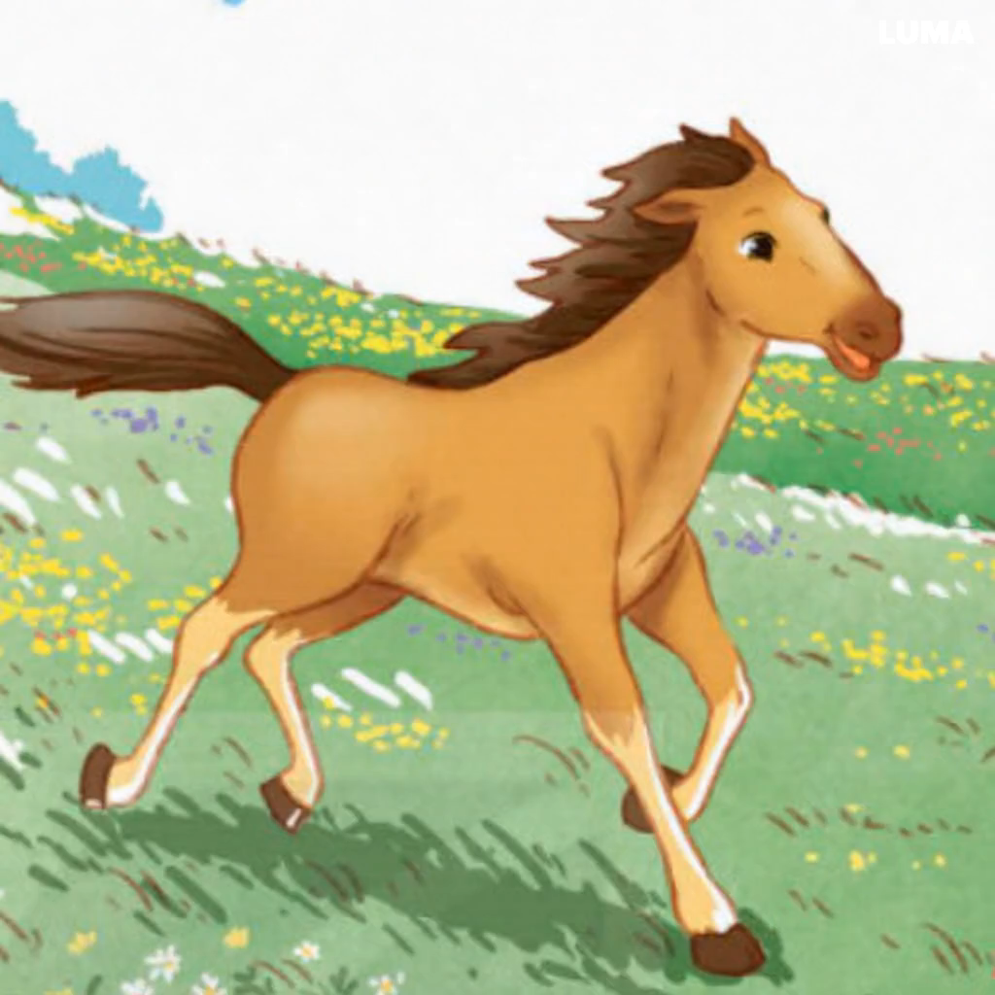

Slide 14


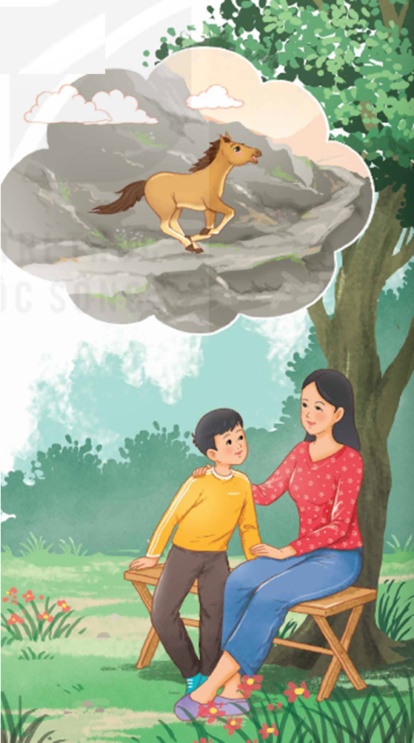
(Trích)
– Mẹ ơi, con tuổi gì?
– Tuổi con là tuổi Ngựa
Ngựa không yên một chỗ
Tuổi con là tuổi đi...
Ngựa con sẽ đi khắp
Trên những cánh đồng hoa
Loá màu trắng hoa mơ
Trang giấy nguyên chưa viết
Con làm sao ôm hết
Mùi hoa huệ ngọt ngào
Gió và nắng xôn xao
Khắp đồng hoa cúc dại.
Mẹ ơi, con sẽ phi
Qua bao nhiêu ngọn gió
Gió xanh miền trung du
Gió hồng vùng đất đỏ
Gió đen hút đại ngàn
Mấp mô triền núi đá...
Con mang về cho mẹ
Ngọn gió của trăm miền.
Tuổi con là tuổi Ngựa
Nhưng mẹ ơi, đừng buồn
Dẫu cách núi cách rừng
Dẫu cách sông cách biển
Con tìm về với mẹ
Ngựa con vẫn nhớ đường.
(Xuân Quỳnh)

Slide 15

Chia đoạn
(Trích)
– Mẹ ơi, con tuổi gì?
– Tuổi con là tuổi Ngựa
Ngựa không yên một chỗ
Tuổi con là tuổi đi...
3
Ngựa con sẽ đi khắp
Trên những cánh đồng hoa
Loá màu trắng hoa mơ
Trang giấy nguyên chưa viết
Con làm sao ôm hết
Mùi hoa huệ ngọt ngào
Gió và nắng xôn xao
Khắp đồng hoa cúc dại.
1
2
Mẹ ơi, con sẽ phi
Qua bao nhiêu ngọn gió
Gió xanh miền trung du
Gió hồng vùng đất đỏ
Gió đen hút đại ngàn
Mấp mô triền núi đá...
Con mang về cho mẹ
Ngọn gió của trăm miền.
4
Tuổi con là tuổi Ngựa
Nhưng mẹ ơi, đừng buồn
Dẫu cách núi cách rừng
Dẫu cách sông cách biển
Con tìm về với mẹ
Ngựa con vẫn nhớ đường.
(Xuân Quỳnh)

Slide 16






Giọng đọc khác nhau phù hợp với lời nói của mỗi nhân vật (mẹ và con);
Nhấn giọng vào những từ ngữ cần thiết để thể hiện cảm xúc, suy nghĩ của bạn nhỏ thông qua hình ảnh chú ngựa con.

Slide 17

Luyện đọc từ khó
Triền núi đá
loá màu trắng

Slide 18




* Tuổi ngựa: sinh năm Ngựa (năm Ngọ) theo âm lịch.

Slide 19







Yêu Cầu
Tiêu chí đánh giá
Phân công đọc theo đoạn.
Tất cả thành viên đều đọc.
Giải nghĩa từ cùng nhau.
1. Đọc đúng.
2. Đọc to, rõ.
3. Ngắt, nghỉ đúng chỗ.

Slide 20

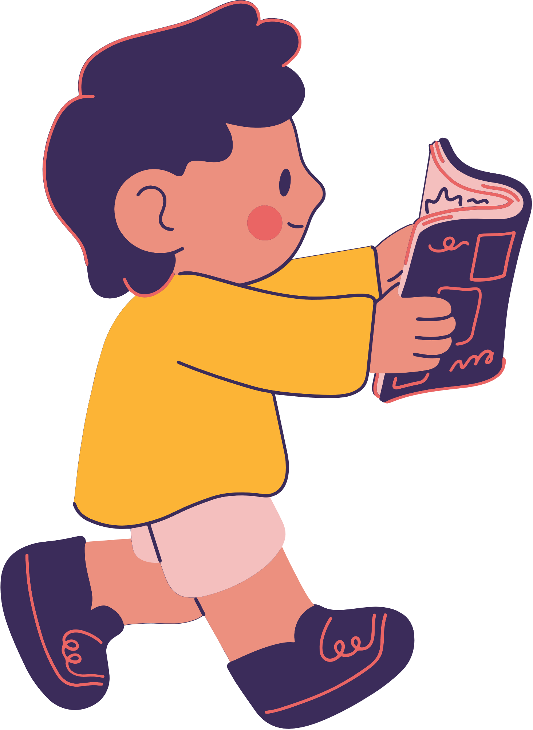
THI ĐUA ĐỌC TRƯỚC LỚP
THI ĐUA ĐỌC TRƯỚC LỚP
Tiêu chí đánh giá
1. Đọc đúng.
2. Đọc to, rõ.
3. Ngắt, nghỉ đúng chỗ.

Slide 21



Notes:
Gv nhập vào ô ngay khi đang trình chiếu

Slide 22




Slide 23

1. Qua trò chuyện với mẹ, vì sao bạn nhỏ lại tưởng tượng mình là chú ngựa con rong ruổi đó đây?
Qua trò chuyện với mẹ, bạn nhỏ biết tuổi của mình là tuổi Ngựa. Ngựa không yên một chỗ, người tuổi Ngựa thích đi đây, đi đó. Bởi vậy, bạn nhỏ đã tưởng tượng mình như một chú ngựa con rong ruổi khắp đó đây, được tung vó đi đến muôn nơi.

Slide 24
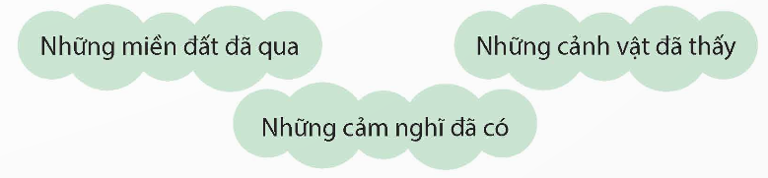
2. Kể lại hành trình của chú ngựa con theo trí tưởng tượng của bạn nhỏ.

Slide 25

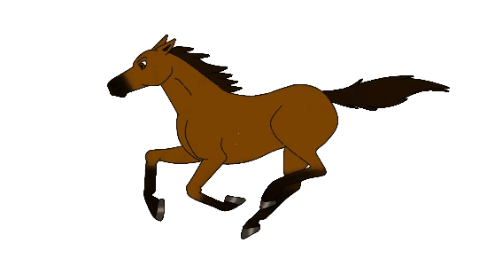
Những miền đất ngựa con đã đi qua, đó là: miền trung du
Cảnh vật đã thấy: gió xanh miền trung du (trung du xanh màu cây lá)

Slide 26

Vùng đất đỏ
Cảnh vật đã thấy: gió hồng vùng đất đỏ (vùng cao nguyên đất đỏ có bụi hồng cuốn theo vó ngựa)

Slide 27

Rừng đại ngàn
Cảnh vật đã thấy: gió đen hút đại ngàn (những cánh rừng đại ngàn âm u)

Slide 28
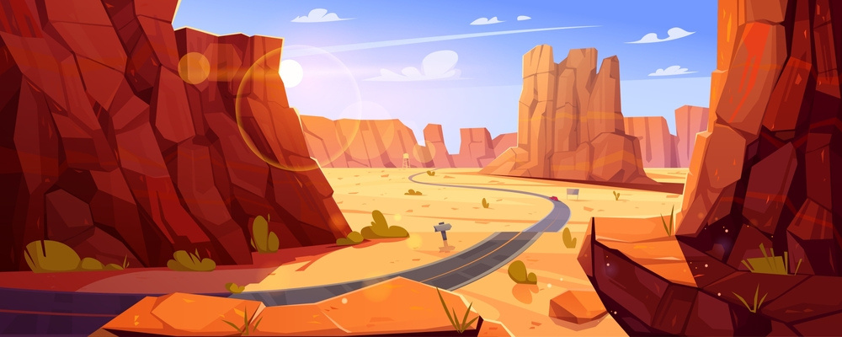
Triền núi đá
Cảnh vật đã thấy: những triền núi đá mấp mô, hiểm trở

Slide 29

Cánh đồng hoa
Cảnh vật đã thấy: những cánh đồng bạt ngàn hoa: loá màu trắng hoa mơ; mùi hoa huệ ngọt ngào; cánh đồng hoa cúc dại xôn xao trong nắng, gió,...

Slide 30

Những cảm nghĩ của chú ngựa con: nhớ mẹ, nghĩ đến mẹ, muốn mang quà về cho mẹ; ngắm hoa mơ trắng liên tưởng đến trang giấy nguyên chưa viết,...).

Slide 31

3. Qua đoạn thơ cuối, bạn nhỏ muốn nói với mẹ điều gì?
Bạn nhỏ muốn nói với mẹ rằng mình rất yêu mẹ, dù đi khắp đó đây, ngắm bao nhiêu cảnh đẹp, vui thích trước bao điều mới lạ, nhưng vẫn luôn nhớ đến mẹ, luôn mong ước chia sẻ với mẹ những điều đẹp đẽ mình cảm nhận được và không bao giờ quên đường về với mẹ.

Slide 32
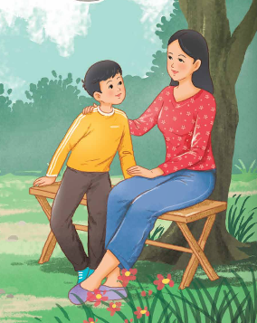
4. Nêu nhận xét về bạn nhỏ trong bài thơ.
Bạn nhỏ có trí tưởng tượng phong phú, ước mơ bay bổng và rất yêu mẹ,…

Slide 33



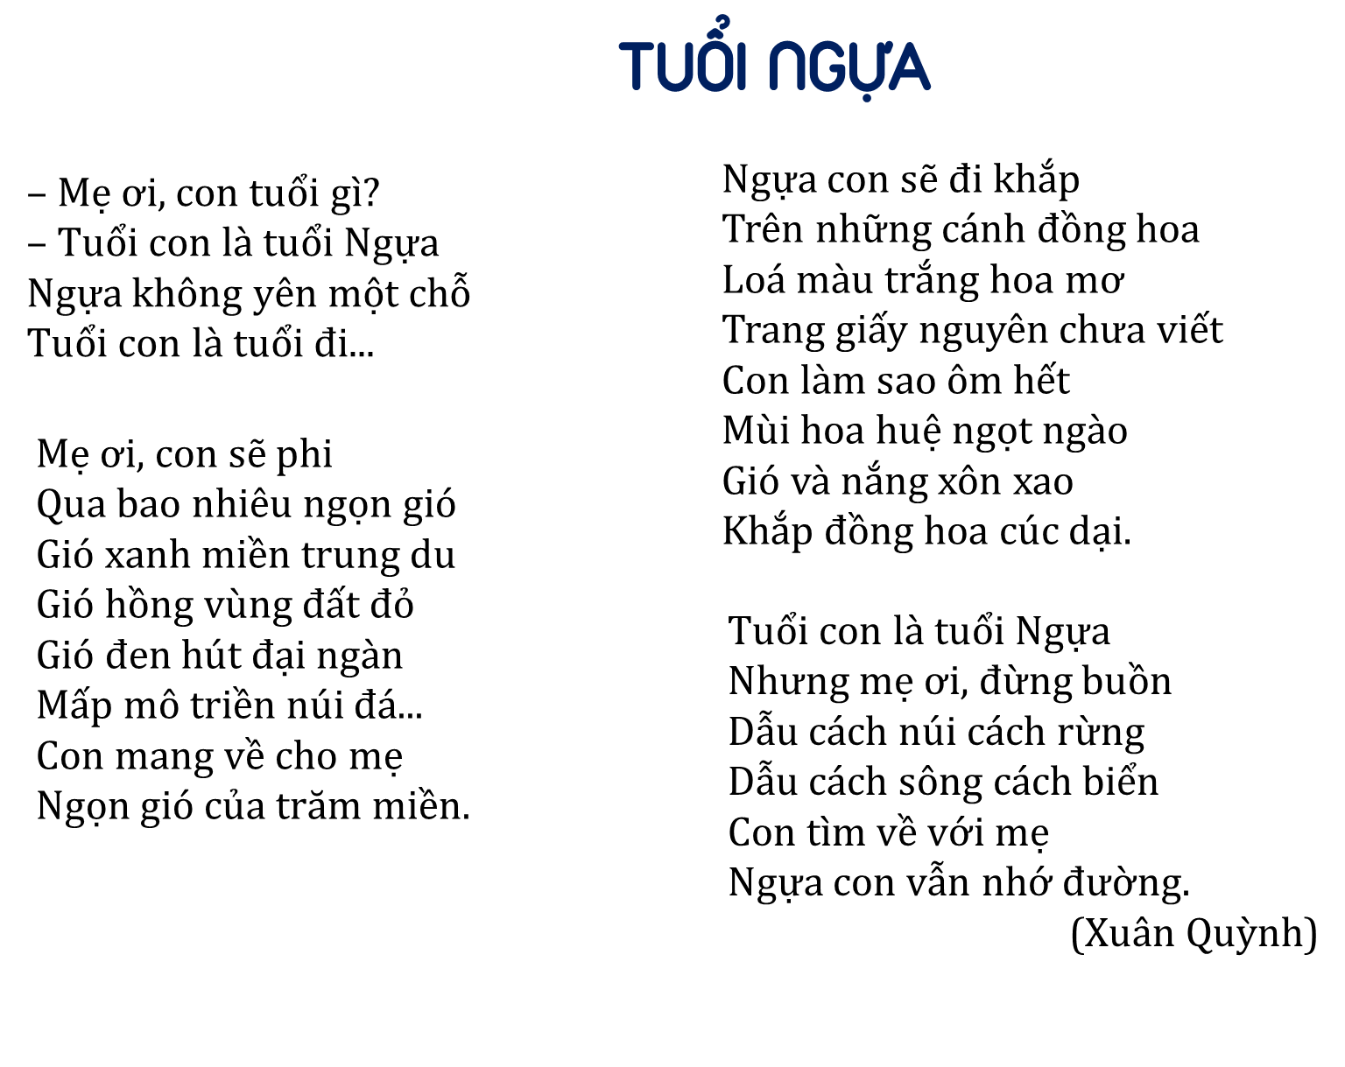
Đọc thuộc lòng bài thơ
(Trích)

Slide 34








Slide 35












Nội dung chính của bài đọc là gì?
Bài đọc nói về bạn nhỏ tuổi Ngựa thích bay nhảy, thích du ngoạn khắp nơi. Dù vậy, cậu vẫn rất yêu mẹ, đi đâu cũng nhớ về mẹ, tìm đường trở về bên mẹ.

Slide 36


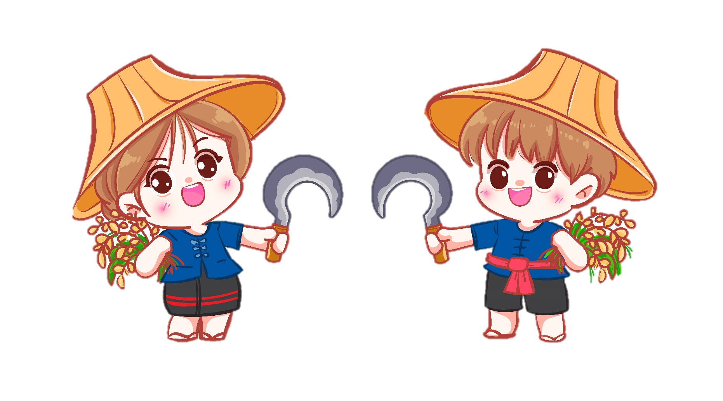


Slide 37
(Trích)
– Mẹ ơi, con tuổi gì?
– Tuổi con là tuổi Ngựa
Ngựa không yên một chỗ
Tuổi con là tuổi đi...
Ngựa con sẽ đi khắp
Trên những cánh đồng hoa
Loá màu trắng hoa mơ
Trang giấy nguyên chưa viết
Con làm sao ôm hết
Mùi hoa huệ ngọt ngào
Gió và nắng xôn xao
Khắp đồng hoa cúc dại.
Mẹ ơi, con sẽ phi
Qua bao nhiêu ngọn gió
Gió xanh miền trung du
Gió hồng vùng đất đỏ
Gió đen hút đại ngàn
Mấp mô triền núi đá...
Con mang về cho mẹ
Ngọn gió của trăm miền.
Tuổi con là tuổi Ngựa
Nhưng mẹ ơi, đừng buồn
Dẫu cách núi cách rừng
Dẫu cách sông cách biển
Con tìm về với mẹ
Ngựa con vẫn nhớ đường.
(Xuân Quỳnh)

Slide 38


Về nhà học thuộc lòng bài thơ
Xem trước bài: Bến sông tuổi thơ

Slide 39







